Slide 1
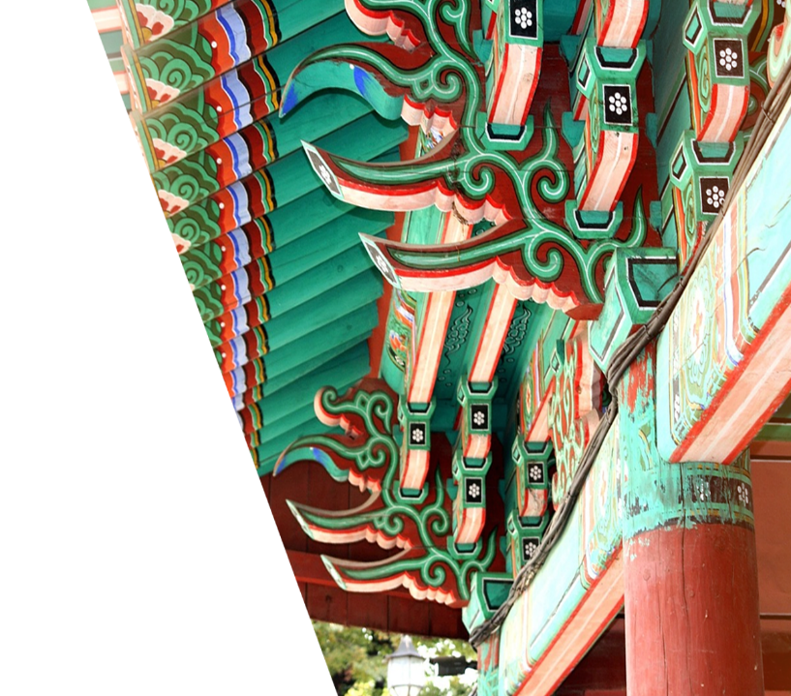

Lesson 7
The Weekend 주말
Conversation 1
Korean Language Skills
이원희 선생님 Wonhee Lee

Slide 2
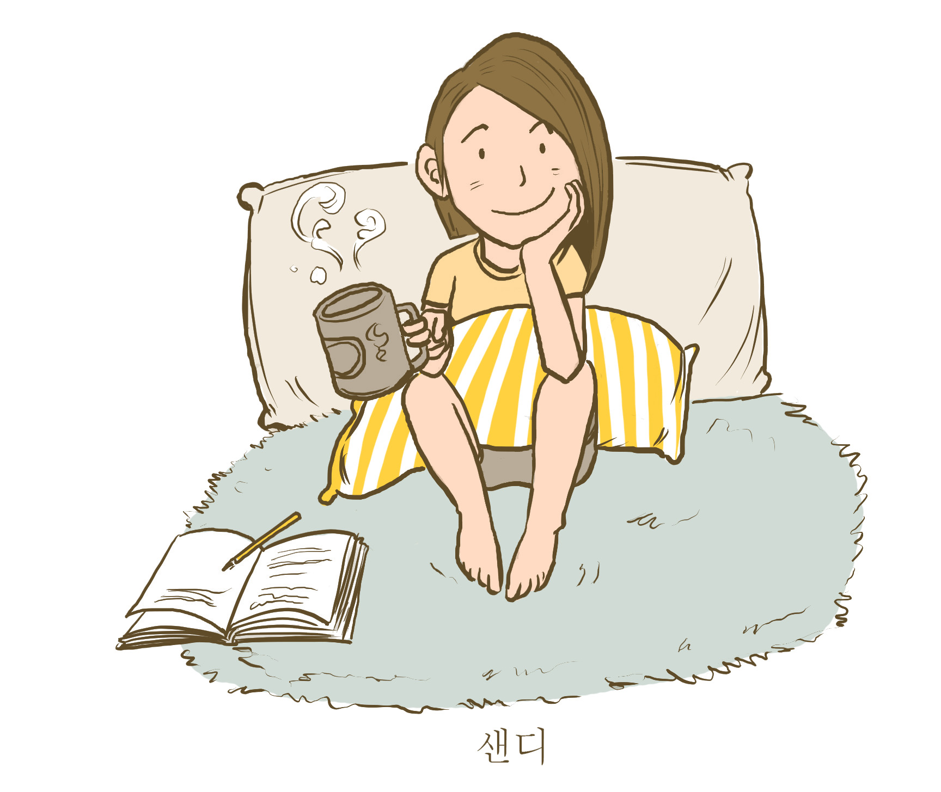
7과 주말 [The Weekend]

Slide 3

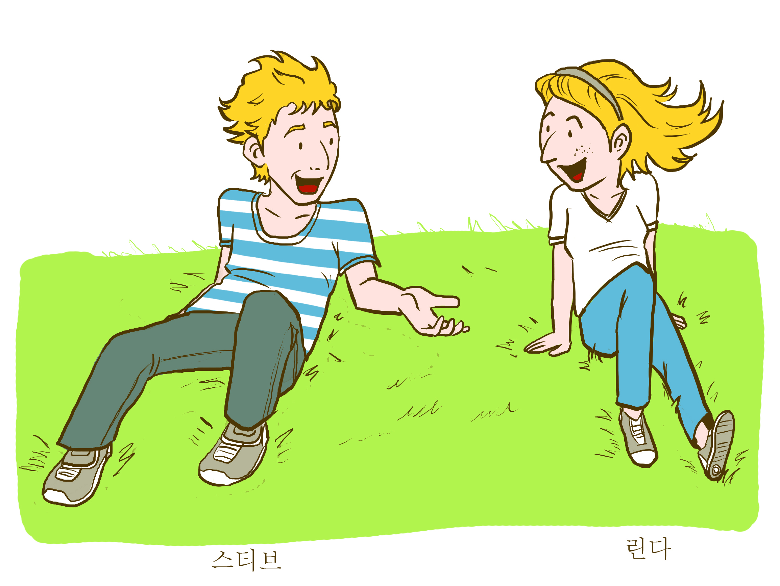
Conversation 1 | 친구하고 영화 볼 거예요.
(Steve and Lisa talk about their weekend plans.)

Slide 4
Conversation 1 | New Words
NOUN
계절 season
꽃 flower
극장 movie theater
나라 country
내년 next year
다음 next, following
대학원 graduate school
방학 school vacation
브로드웨이 극장 Broadway theater
약속 (1) engagement;
(2) promise
액션 영화 action movie
여름 summer
여행(하다) travel
영화 movie
이스트 홀 East Hall
코미디 comedy

Slide 5
Conversation 1 | New Words
VERB
받다 to receive
ADVERB
아마 probably, perhaps
자주 often, frequently
정말 really, truly
참 really, truly, by the way
PRE-NOUN
무슨 what, what kind of
어느 which
SUFFIX
~(으)ㄹ 거예요 probability

Slide 6
Conversation 1 | New Words
NOUN
계절 season
꽃 flower
극장 movie theater
나라 country
내년 next year
다음 next, following
대학원 graduate school
방학 school vacation
브로드웨이 극장 Broadway theater
약속 (1) engagement; (2) promise
액션 영화 action movie
여름 summer
여행(하다) travel
영화 movie
이스트 홀 East Hall
코미디 comedy
VERB
받다 to receive
ADVERB
아마 probably, perhaps
자주 often, frequently
정말 really
참 by the way
PRE-NOUN
무슨 what, what kind of
어느 which
SUFFIX
~(으)ㄹ 거예요 probability

Slide 7
Conversation 1 | 친구하고 영화 볼 거예요.
(Steve and Lisa talk about their weekend plans.)
스티브: 리사 씨, 어제 경제학 시험 잘 봤어요?
리사: 네, 잘 봤어요.
그런데 시험이 조금 어려웠어요.
참, 스티브 씨, 이번 주말에 약속 있으세요?
스티브: 아니요, 없어요.
리사: 저는 친구하고 영화 볼 거예요. 스티브 씨도 같이 가요.
스티브: 무슨 영화 볼 거예요?
리사: 액션 영화요.
스티브: 그럼 같이 가요. 보통 어느 극장에 자주 가세요?
리사: 브로드웨이 극장에 자주 가요.

Slide 8
Conversation 1 | 친구하고 영화 볼 거예요.
(Steve and Lisa talk about their weekend plans.)
스티브: 리사 씨, 어제 경제학 시험 잘 ______?
리사: 네, 잘 봤어요.
그런데 시험이 조금 ______.
참, 스티브 씨, 이번 주말에 약속 ______?
스티브: 아니요, 없어요.
리사: 저는 친구하고 영화 볼 거예요. 스티브 씨도 같이 가요.
스티브: 무슨 영화 볼 ______?
리사: 액션 영화요.
스티브: 그럼 같이 가요. 보통 어느 극장에 자주 ______?
리사: 브로드웨이 극장에 자주 가요.

Slide 9
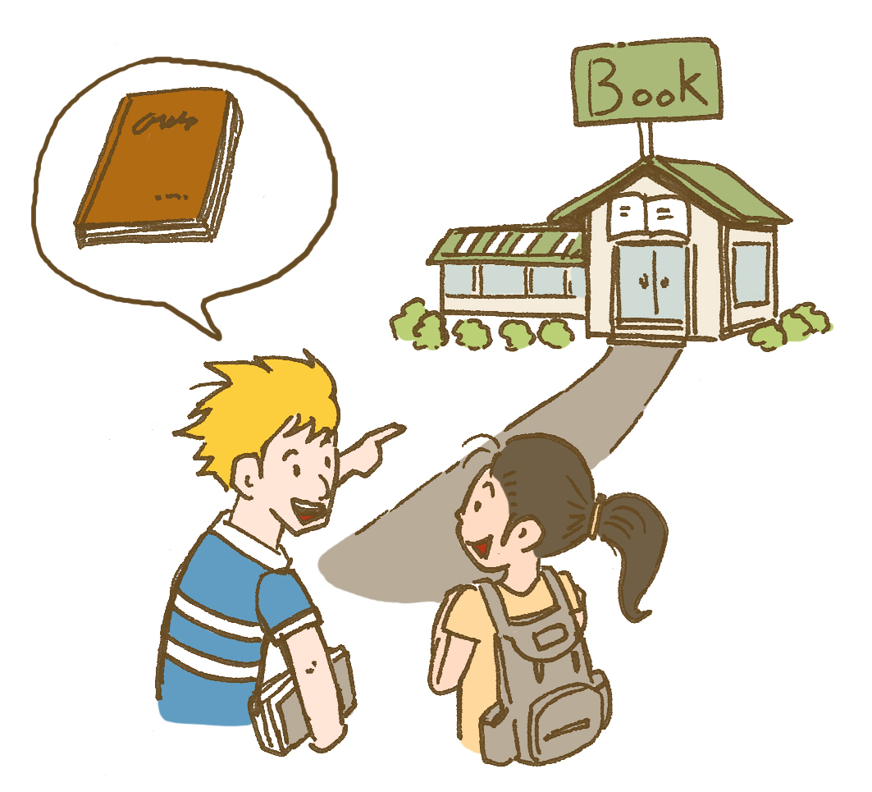
Conversation 1 | New Expressions
참 ‘by the way’ is often used when one comes to remember something to say. The literal meaning is ‘really, truly.’
A: 한국어 수업이 어때요?
B: 재미있어요. 선생님도 참 좋으세요.
참, 책 사러 서점에 같이 가요.
내일 숙제가 있어요.

Slide 10
Conversation 1 | New Expressions
Time expressions: days, weeks, months, and years
Last | This | Next
지난 | 이번 | 다음
지난 월요일
지난 토요일
지난 주말
지난 주
지난 달
이번 월요일
이번 토요일
이번 주말
이번 주
이(번) 달
다음 월요일
다음 토요일
다음 주말
다음 주
다음 달
작년 last year
올해 this year
내년 next year

Slide 11
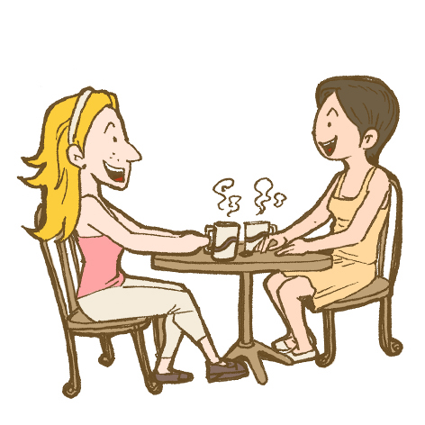
G7.1 | Probability: ~(으)ㄹ 거예요
~(으)ㄹ 거예요: expression of probability
It marks a situation the speaker thinks is likely happen and often speaker’s or the listener’s intention or plan. However, the scheduled event (definite plan) is often expressed in the present tense.
intention or plan
소피아: 다음 주말에 뭐 할 거예요?
유미: 영화 볼 거예요.

Slide 12
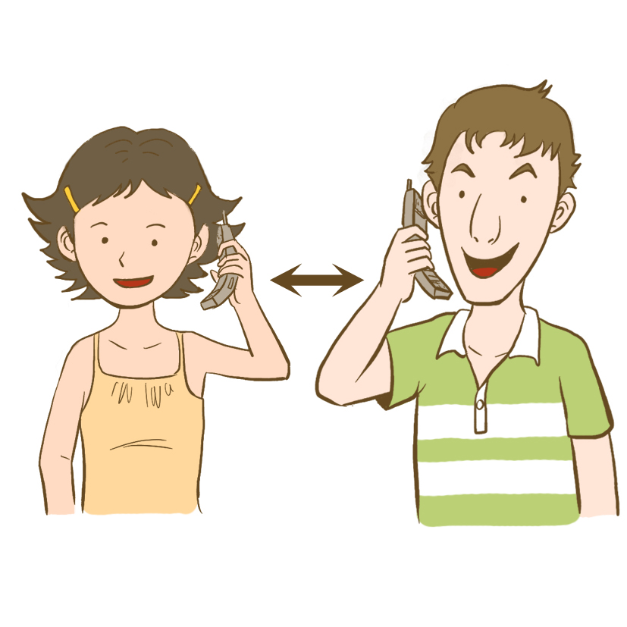
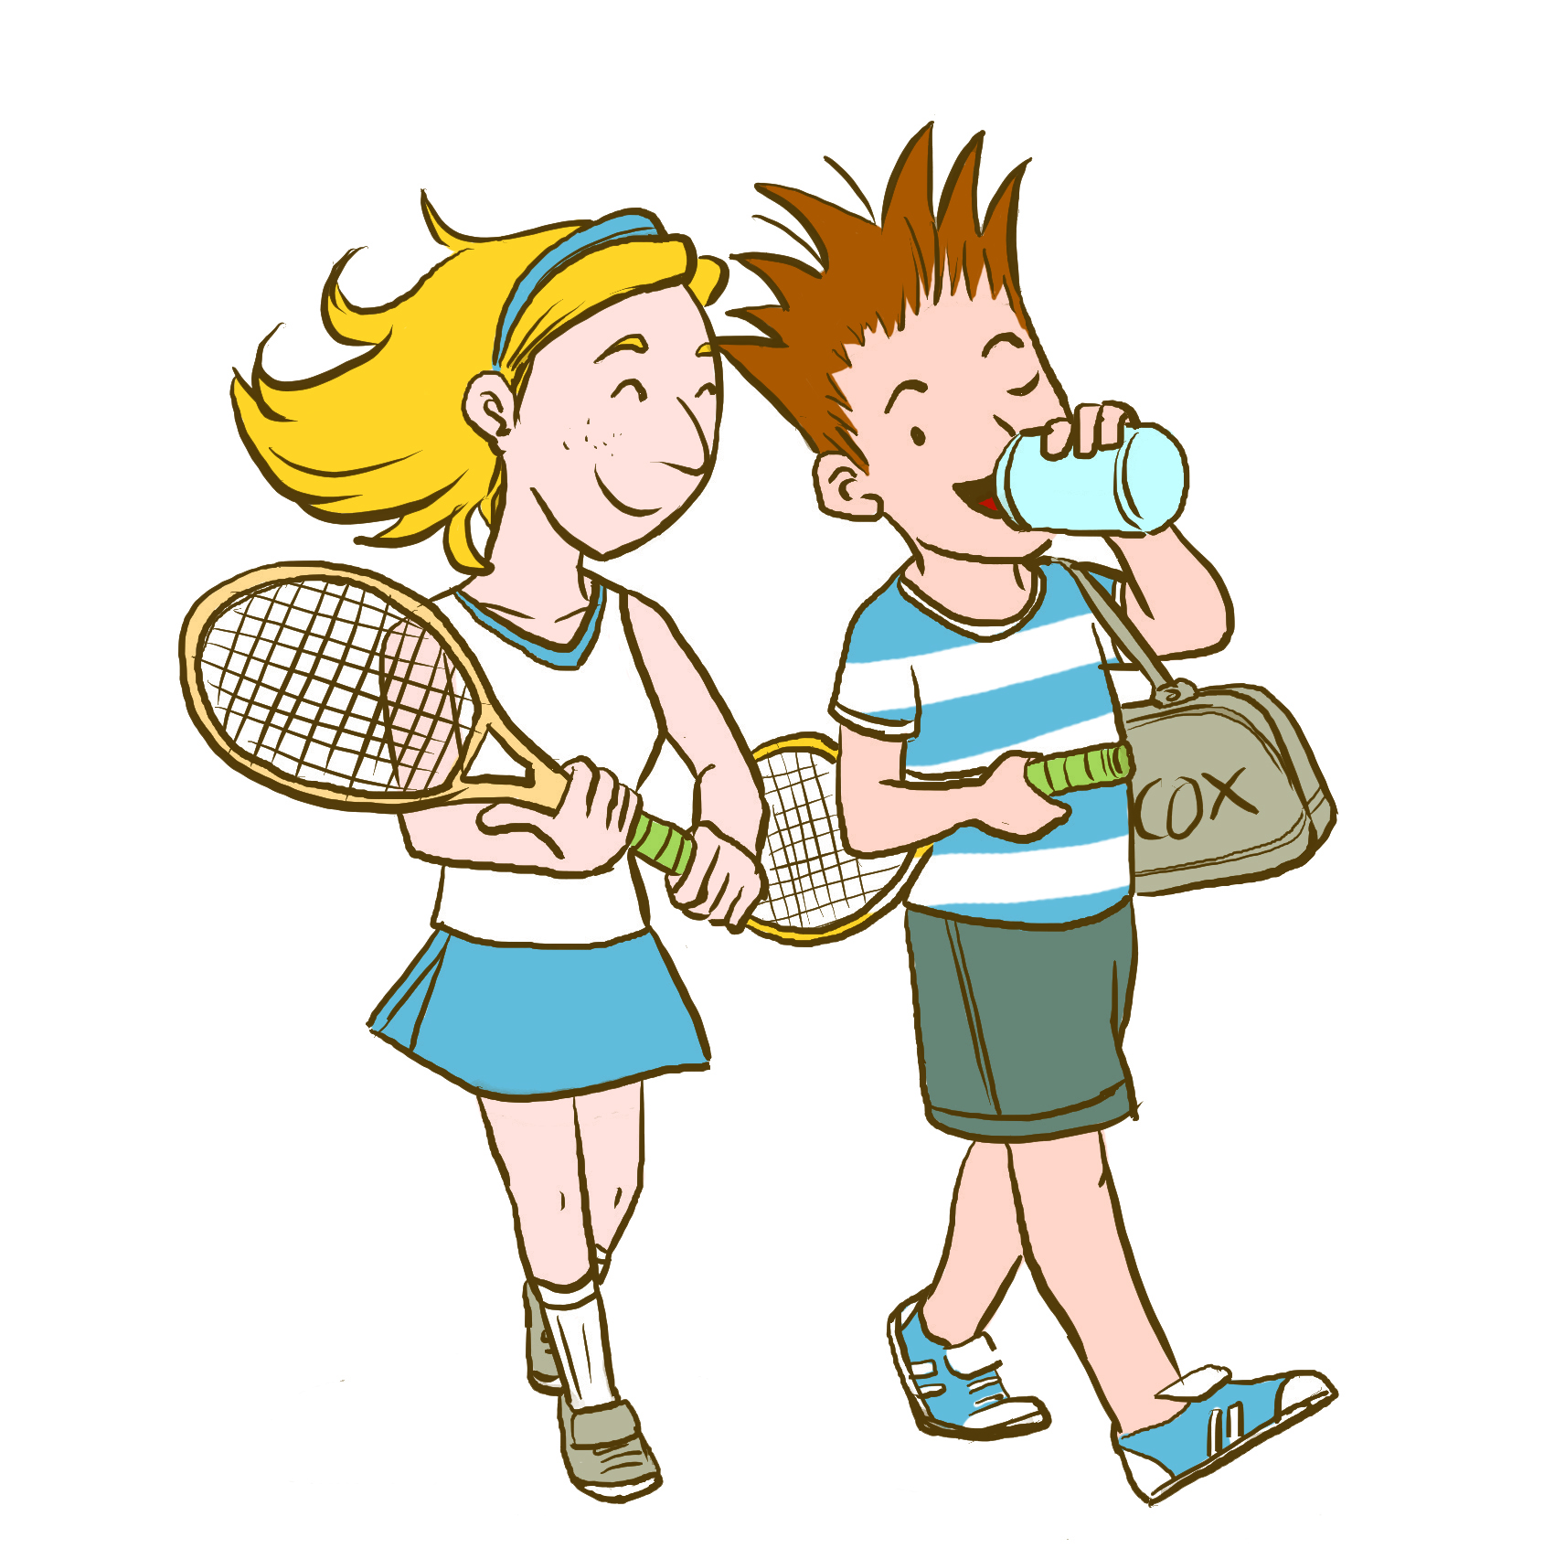
G7.1 | Probability: ~(으)ㄹ 거예요
probability
~(으)ㄹ 거예요:
제니: 다음 월요일에 수업 있으세요?
우진: 아마 없을 거예요.
definite plan
Present tense
피터: 다음 월요일에 수업 있으세요?
리사: 아니요, 없어요. 휴일이에요.
*휴일: holiday

Slide 13
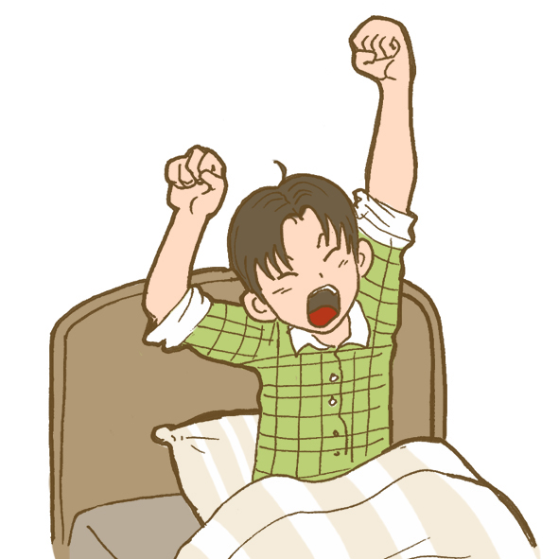
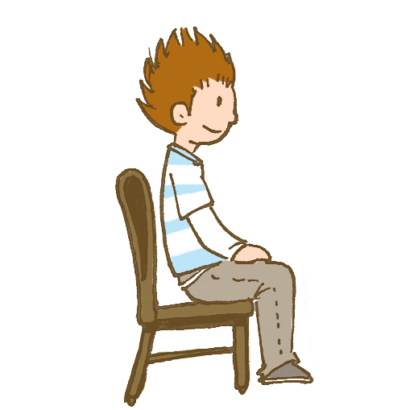
G7.1 | Probability: ~(으)ㄹ 거예요
Conjugation:
V + ㄹ 거예요
일어나다
일어나 +ㄹ 거예요
일어날 거예요
Conjugation:
C + 을 거예요
앉다
앉 +을 거예요
앉을 거예요

Slide 14
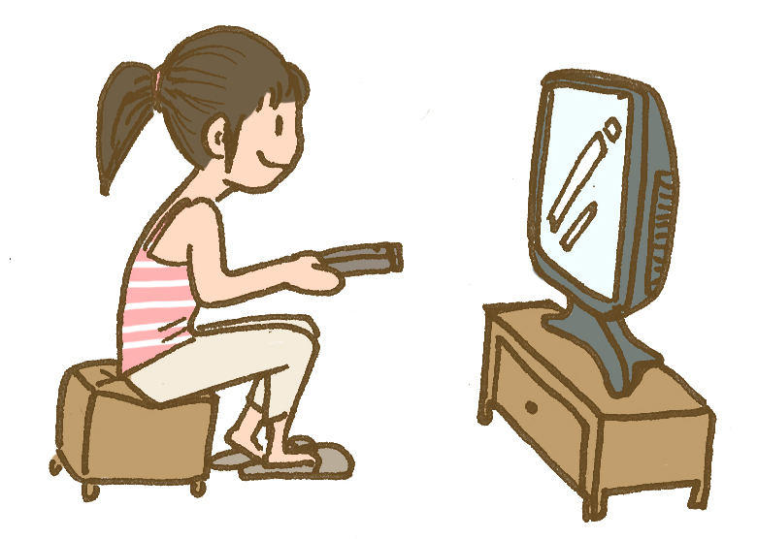
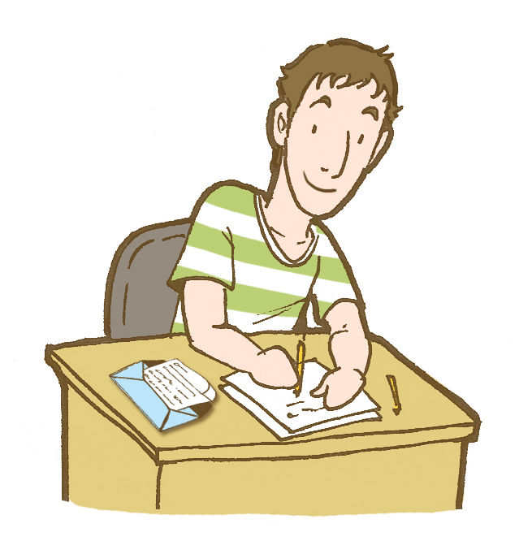
G7.1 | Probability: ~(으)ㄹ 거예요
Conjugation: V + ㄹ 거예요
보다
보 +ㄹ 거예요
볼 거예요
쓰다
쓰 +ㄹ 거예요
쓸 거예요

Slide 15
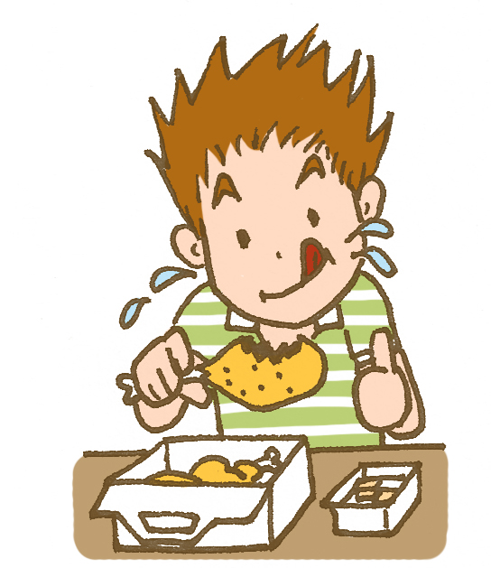
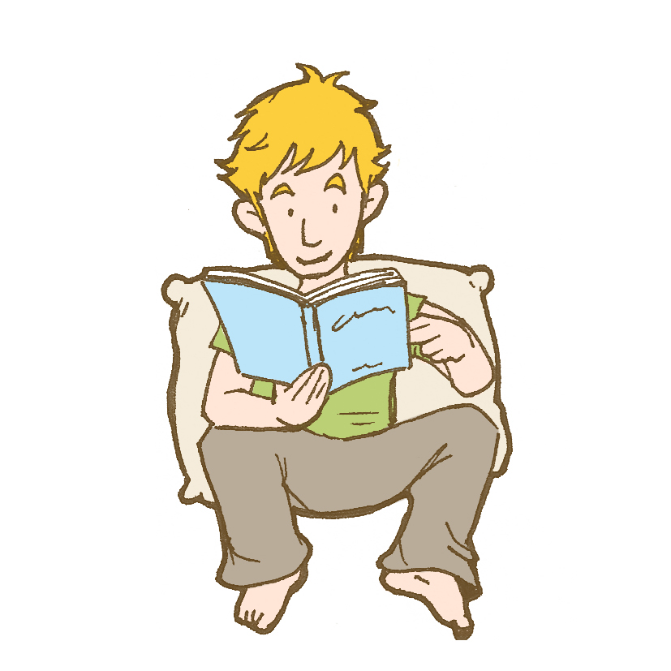
G7.1 | Probability: ~(으)ㄹ 거예요
Conjugation: C + 을 거예요
먹다
먹 +을 거예요
먹을 거예요
읽다
읽 +을 거예요
읽을 거예요

Slide 16
G7.1 | Probability: ~(으)ㄹ 거예요
Irregular predicates
/ㄷ/ irregular | Dictionary form | Polite ending | ~(으)ㄹ 거예요
 | 듣다
 | 걷다
들어요
들을 거예요
걸어요
걸을 거예요
/ㄹ/ ending | Dictionary form | Polite ending | ~(으)ㄹ 거예요
 | 살다
살아요
살을 거예요
살 거예요

Slide 17
G7.1 | Probability: ~(으)ㄹ 거예요
Irregular predicates
/ㅂ/ irregular | Dictionary form | Polite ending | ~(으)ㄹ 거예요
 | 춥다
 | 쉽다
추워요
추울 거예요
쉬워요
쉬울 거예요
/ㅂ/ in stem → 우
가깝다
어렵다
가까우
가까울 거예요
+ ㄹ 거예요
어려우
어려울 거예요

Slide 18
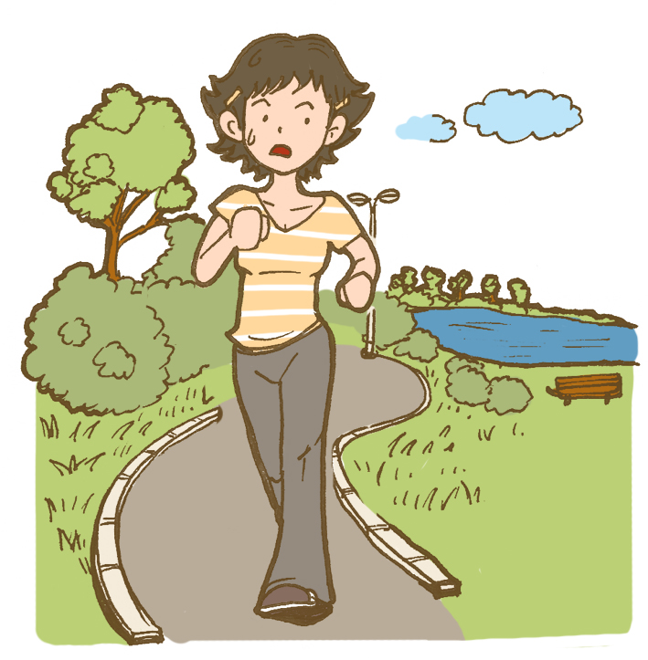
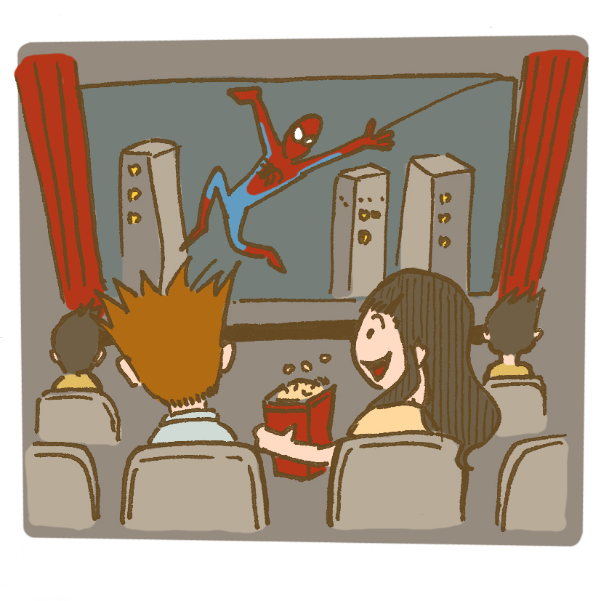
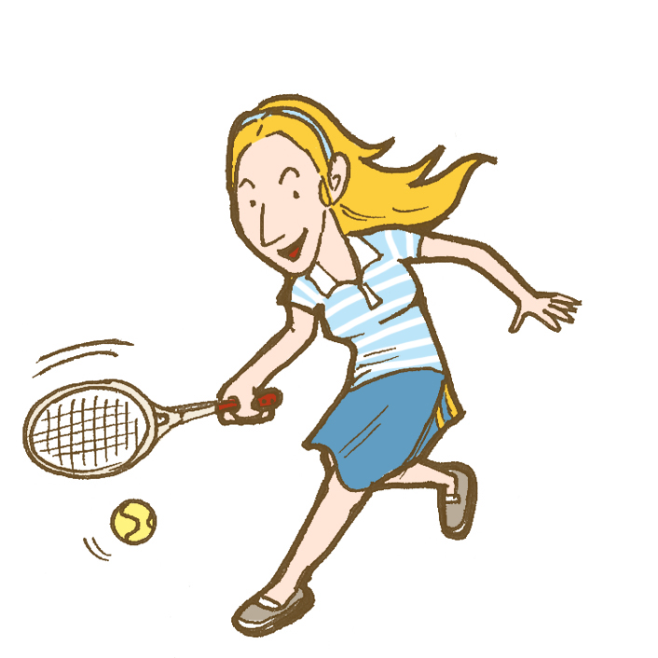
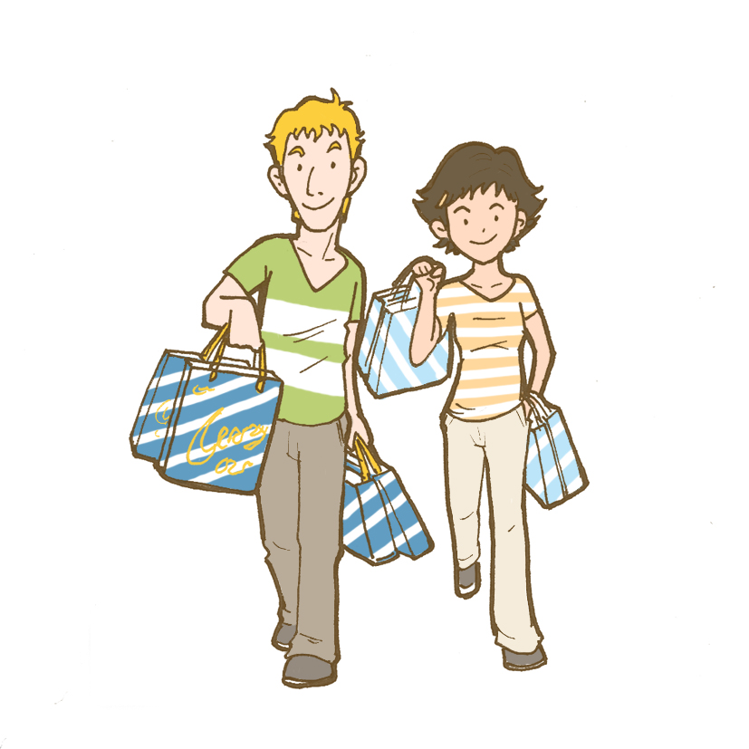
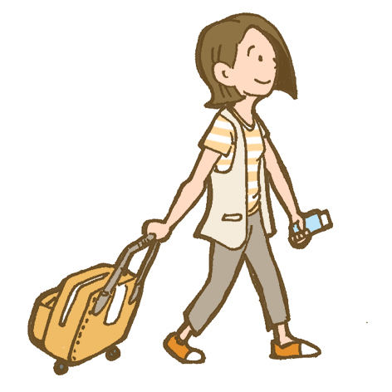
G7.1 | Probability: ~(으)ㄹ 거예요
내일 뭐 할 거예요?
운동할 거예요.
영화볼 거예요.
테니스 칠 거예요.
친구하고
쇼핑할 거예요.
여행할 거예요.

Slide 19


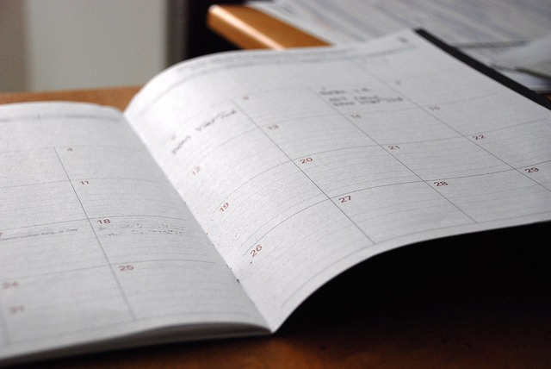

쓰기 연습
다음 달 일정(schedule)에 대해서 써 보세요.
(Think about your monthly plan for next month. Write your schedule on the worksheet, and talk about your plan to your classmate.)
Notes:
02-3703-9011

Slide 20
G7.2 | 무슨 ‘what (kind of) N’ vs. 어느 ‘which N’
무슨 means ‘what’ or ‘what kind of’. (General Q)
어느 is a question word that is used in asking a choice among a set of limited candidates available, like ‘which’ in English.
Both 무슨 and 어느 always precede a noun.
무슨 영화
무슨 가방
무슨 책
무슨 선물
어느 영화
어느 가방
어느 책
어느 선물

Slide 21


G7.2 | 무슨 ‘what (kind of) N’ vs. 어느 ‘which N’
어느 can be used either with nouns or demonstratives such as 것(거) ‘thing’, whereas 무슨 cannot be used with 것(거).
어느 책
어느 것(거)
무슨 것
무슨 거
어느 가방
어느 것(거)

Slide 22
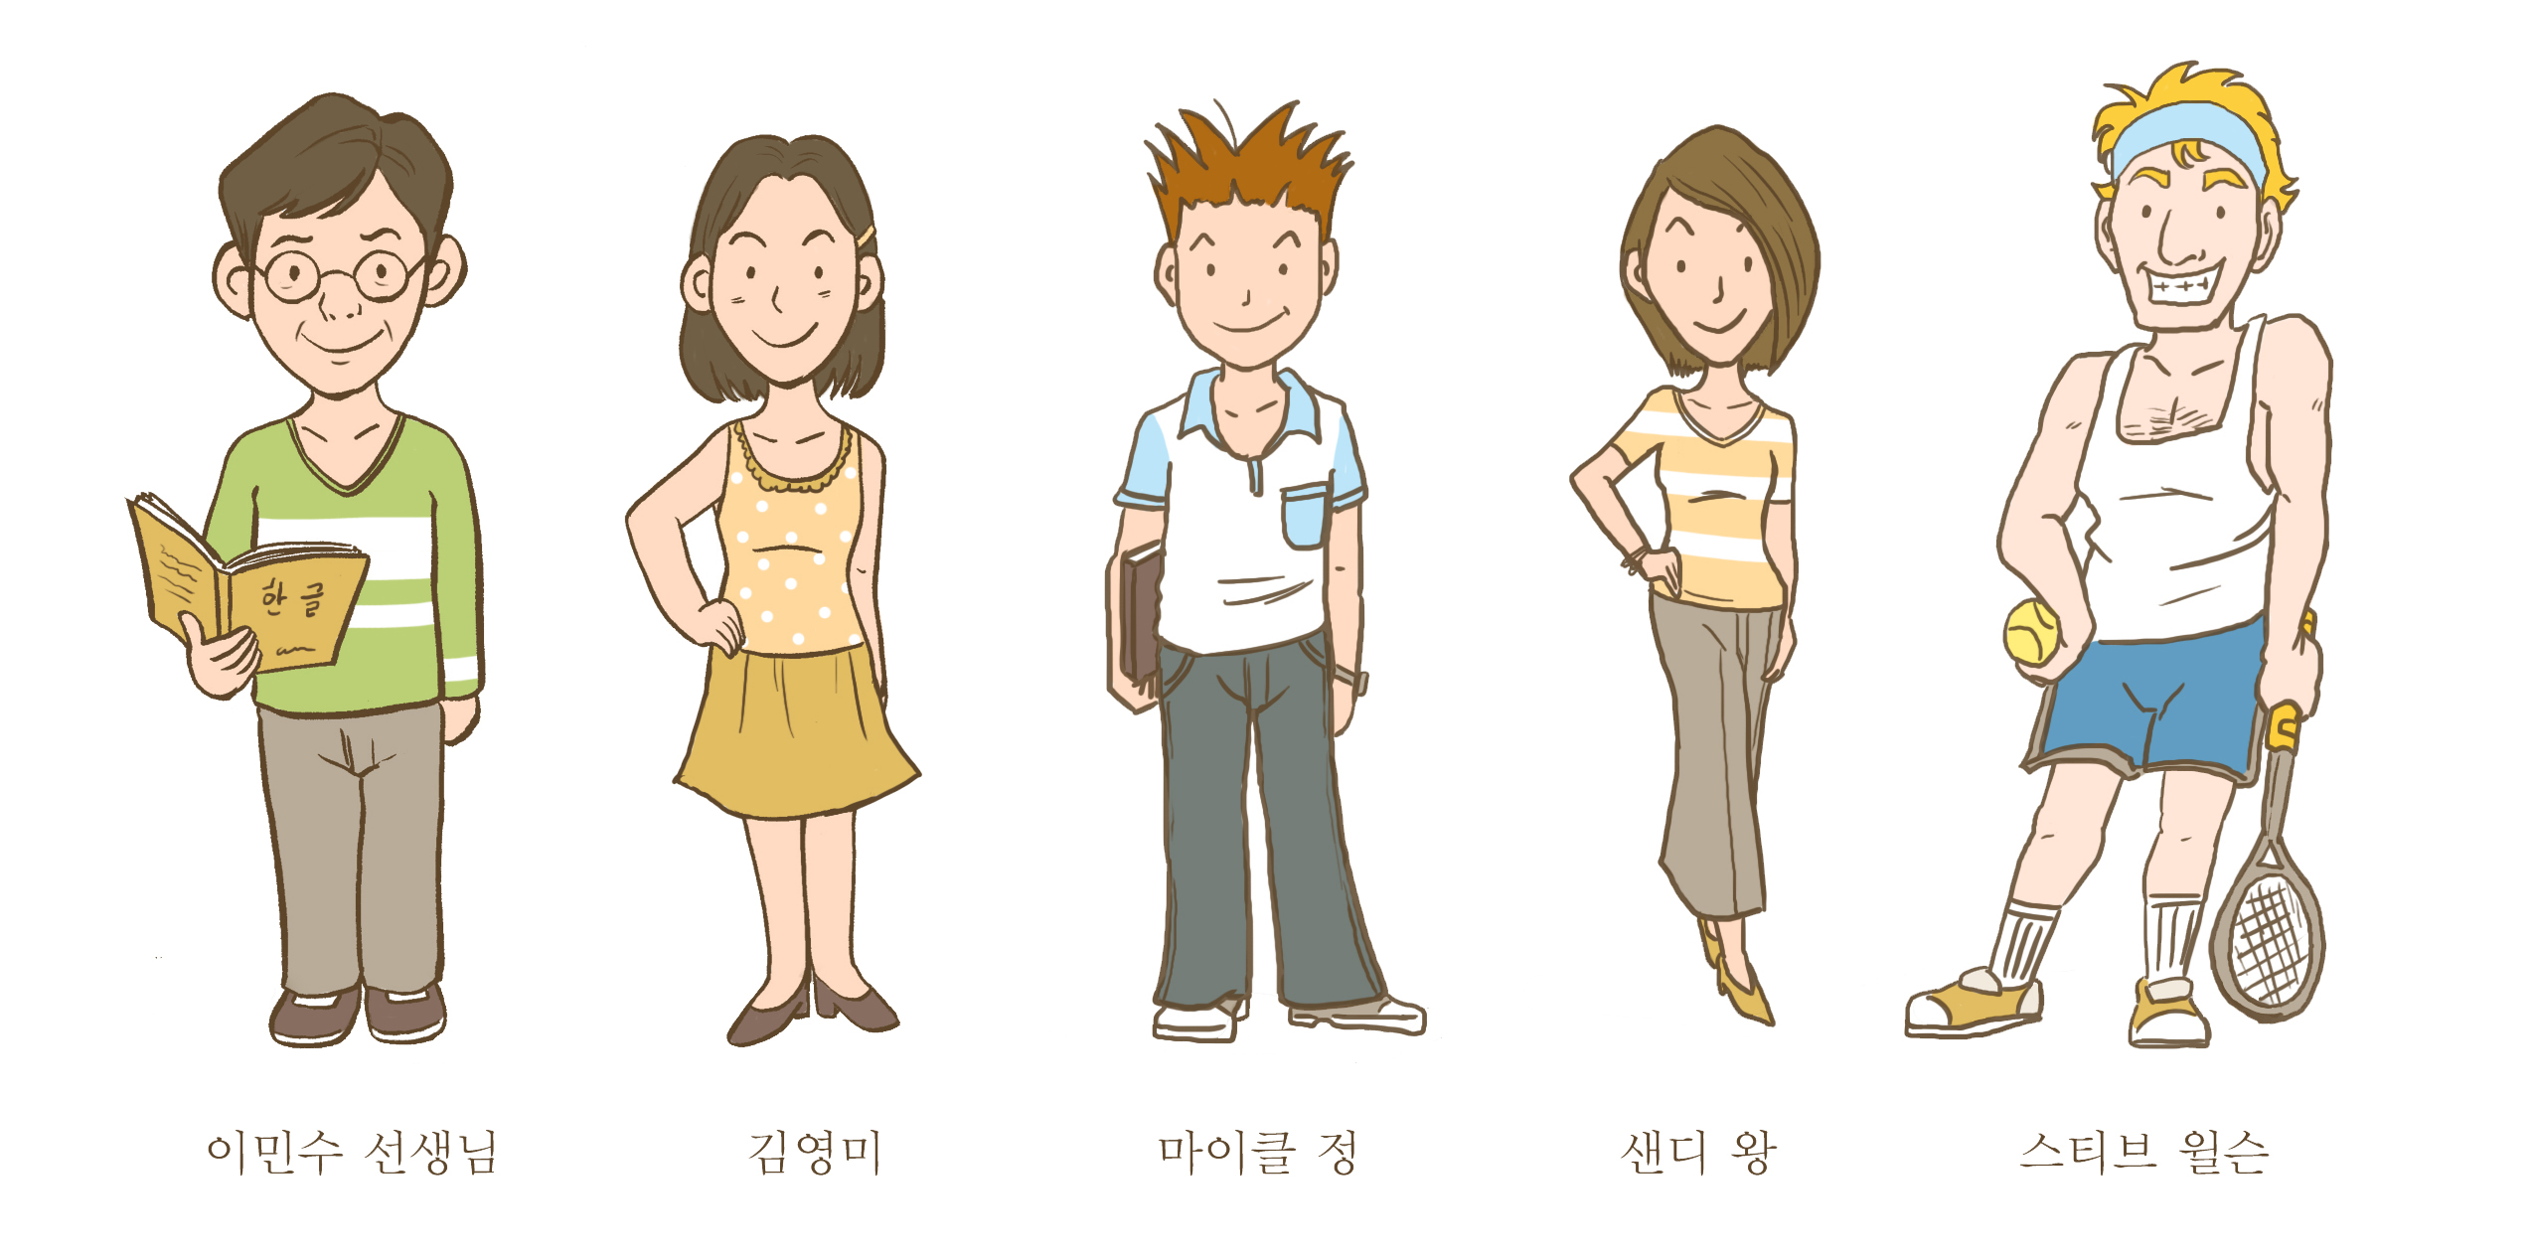
G7.2 | 무슨 ‘what (kind of) N’ vs. 어느 ‘which N’
생일에 무슨 선물 받았어요?
컴퓨터 받았어요.

Slide 23
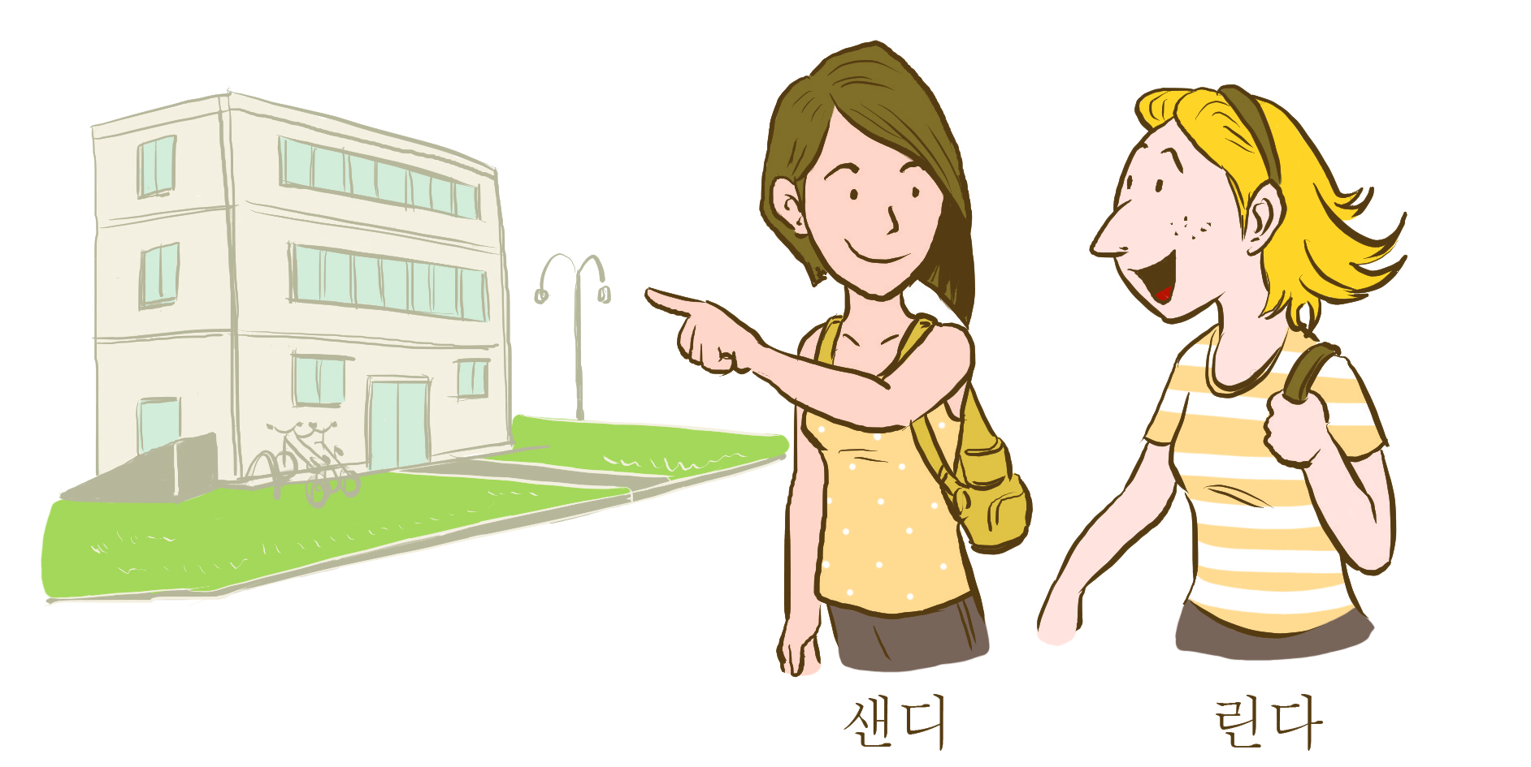
G7.2 | 무슨 ‘what (kind of) N’ vs. 어느 ‘which N’
어느 학교에서 공부해요?
세네카 대학교에서 공부해요.

Slide 24
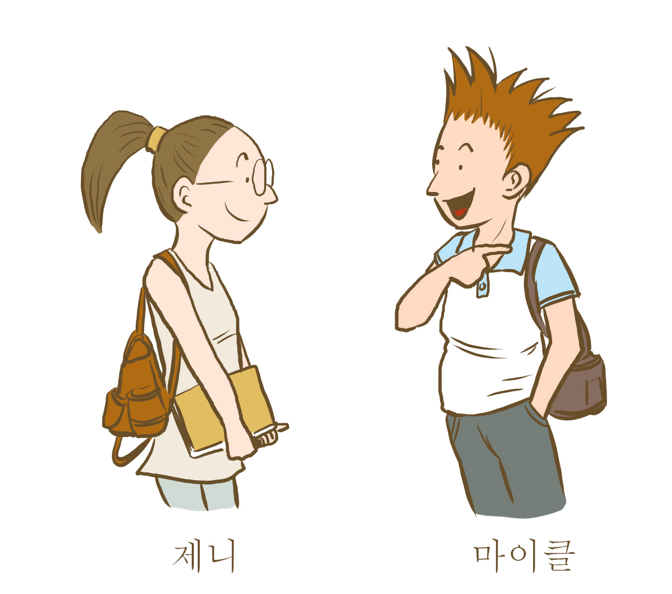
G7.2 | 무슨 ‘what (kind of) N’ vs. 어느 ‘which N’
무슨
제니: 어제 ______ 영화 봤어요?
마이클: 한국 영화 봤어요.
제니: 아, 그래요? ______ 극장에서 봤어요?
마이클: Cineplex 영화관에서 봤어요.
어느

Slide 25
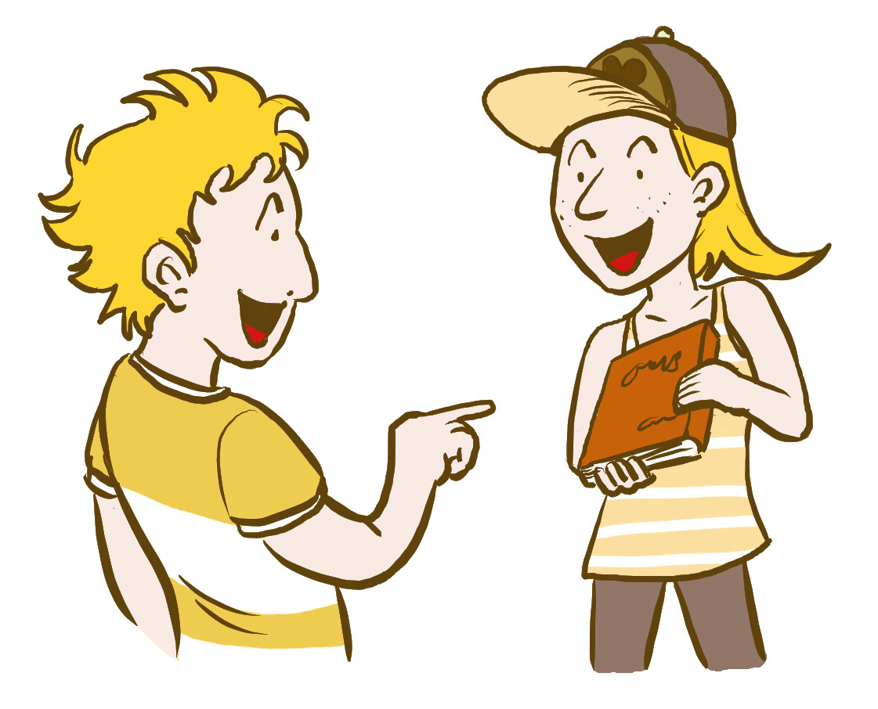
G7.2 | 무슨 ‘what (kind of) N’ vs. 어느 ‘which N’
무슨
스티브: 그거 ______ 책이에요?
리사: 한국어 책이에요.
스티브: 아, 그래요? ______ 서점에서 샀어요?
리사: Indigo 에서 샀어요.
어느

Slide 26
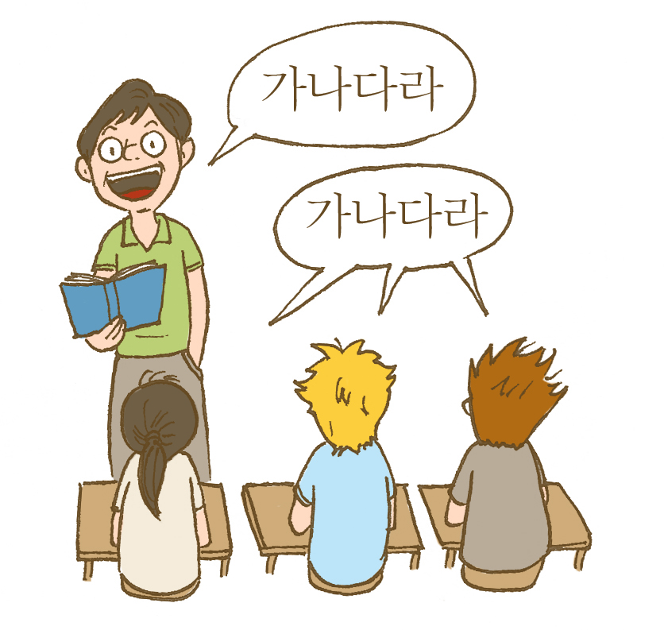

G7.2 | 무슨 ‘what (kind of) N’ vs. 어느 ‘which N’
무슨 수업 들어요?
어느 수업이 어려워요?

Slide 27


G7.2 | 무슨 ‘what (kind of) N’ vs. 어느 ‘which N’
발렌타인 데이에 무슨 선물 받았어요?
어느 선물이 좋았어요?

Slide 28


인터뷰
반 친구들을 인터뷰하세요.
(Ask the following questions to your classmates. Interview at least three classmates.)
어느 나라 사람이에요?
어느 식당에서 점심을 먹어요?
보통 어느 백화점에서 쇼핑하세요?
다음 학기에 무슨 과목을 들을 거예요?
무슨 영화 좋아하세요?
Notes:
02-3703-9011

Slide 29
Conversation 1 | 친구하고 영화 볼 거예요.
(Steve and Lisa talk about their weekend plans.)
스티브: 리사 씨, 어제 경제학 시험 잘 봤어요?
리사: 네, 잘 봤어요.
그런데 시험이 조금 어려웠어요.
참, 스티브 씨, 이번 주말에 약속 있으세요?
스티브: 아니요, 없어요.
리사: 저는 친구하고 영화 볼 거예요. 스티브 씨도 같이 가요.
스티브: 무슨 영화 볼 거예요?
리사: 액션 영화요.
스티브: 그럼 같이 가요. 보통 어느 극장에 자주 가세요?
리사: 브로드웨이 극장에 자주 가요.

